Slide 1
主要内容
数值类型的机器级表示
选择语句和循环语句的机器级表示
子程序的机器级表示
复杂数据类型的机器级表示
越界访问和缓冲区溢出

Slide 2
3.5.3 C语言程序中函数的运行机理
如何传递参数？
传递什么？
按值传递、按地址传递、按引用传递
不同类型的形参/实参， 传递的内容有何差别？
传到什么地方去了？
如何进入函数？
如何从函数返回？
如何传递函数返回值？
函数中变量空间如何分配？
如何理解递归函数调用？

Slide 3
C语言程序中函数的运行机理
int main( )
{
int a=100; // 0x 64
int b=200; // 0x C8
int sum=0;
sum=fadd(a,b);
printf("%d\n",sum);
return 0;
}
#include <stdio.h>
int fadd(int x, int y)
{
int u,v,w;
u=x+10;
v=y+25;
w=u+v;
return w;
}

Slide 4
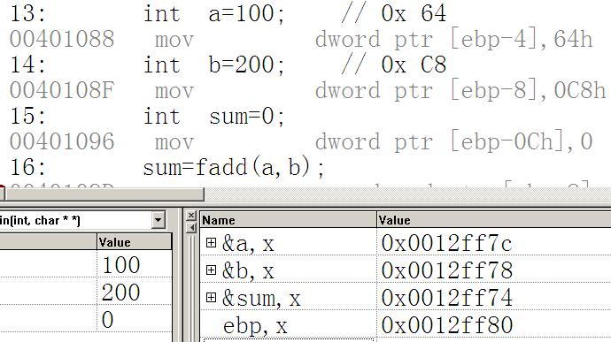
变量空间分配
C语言程序中函数的运行机理
0012FF74 00 00 00 00 C8 00 00 00 64 00 00 00

Slide 5
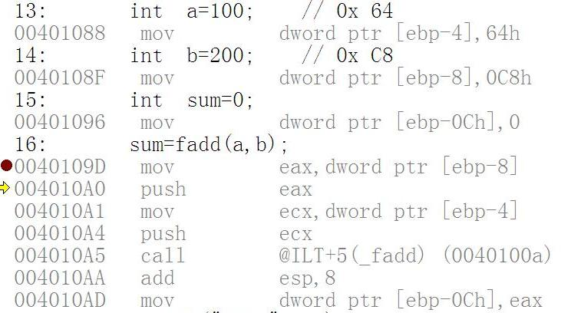
函数调用
C语言程序中函数的运行机理

Slide 6
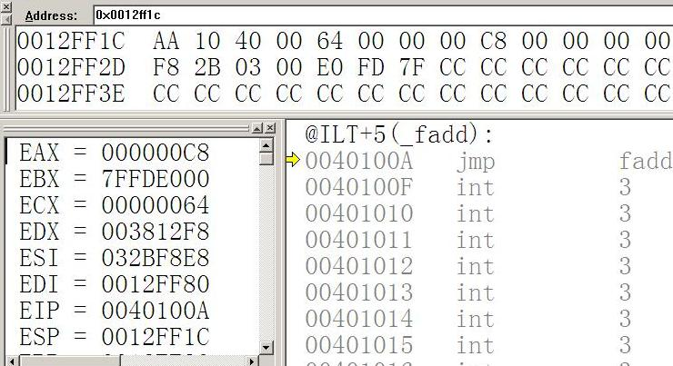
C语言程序中函数的运行机理
Sum=fadd(a,b)
执行CALL指令后的状态

Slide 7
C语言程序中函数的运行机理
Sum=fadd(a,b)
执行CALL指令后的状态
004010A5 call @ILT+5(_fadd) (0040100a)
004010AA add esp,8
0012FF1C
ESP
断点地址
a的值(即100)压栈
EIP 为函数的入口地址
(EIP) = 0040100A
b的值(即200)压栈
0012FF1C AA 10 40 00 64 00 00 00 C8 00 00 00

Slide 8
C语言程序中函数的运行机理
3: int fadd(int x, int y)
4: {
00401020 push ebp
00401021 mov ebp,esp
00401023 sub esp,4Ch
00401026 push ebx
00401027 push esi
00401028 push edi
00401029 lea edi,[ebp-4Ch]
0040102C mov ecx,13h
00401031 mov eax,0CCCCCCCCh
00401036 rep stos dword ptr [edi]
5: int u,v,w;
6: u=x+10;
00401038 mov eax,dword ptr [ebp+8]
0040103B add eax,0Ah
0040103E mov dword ptr [ebp-4],eax
w
v
u
ebp
原(ebp) 保护
断点地址
x
a的值(即100)
y
b的值(即200)
观察形参x的位置

Slide 9
C语言程序中函数的运行机理
5: int u,v,w;
6: u=x+10;
mov eax,dword ptr [ebp+8]
add eax,0Ah
mov dword ptr [ebp-4],eax
7: v=y+25;
mov ecx,dword ptr [ebp+0Ch]
add ecx,19h
mov dword ptr [ebp-8],ecx
8: w=u+v;
mov edx,dword ptr [ebp-4]
add edx,dword ptr [ebp-8]
mov dword ptr [ebp-0Ch],edx
9: return w;
mov eax,dword ptr [ebp-0Ch]
w
v
u
ebp
原(ebp) 保护
断点地址
x
a的值(即100)压栈
y
b的值(即200)压栈
观察局部变量的位置

Slide 10
函数调用——返回
C语言程序中函数的运行机理
9: return w;
mov eax,dword ptr [ebp-0Ch]
10: }
pop edi
pop esi
pop ebx
mov esp, ebp
pop ebp
ret
w
v
u
ebp
esp
原(ebp) 保护
断点地址
x
a的值(即100)压栈
思考：局部变量的作用域？
局部空间的释放？
函数如何的返回？
改变形参的值，对实参有影响吗？
y
b的值(即200)压栈

Slide 11
C语言程序中函数的运行机理
15: int sum=0;
mov dword ptr [ebp-0Ch],0
16: sum=fadd(a,b);
mov eax,dword ptr [ebp-8]
push eax
mov ecx,dword ptr [ebp-4]
push ecx
call @ILT+5(_fadd)
add esp,8
mov dword ptr [ebp-0Ch],eax
w
v
u
原(ebp) 保护
断点地址
esp
x
a的值(即100)压栈
y
b的值(即200)压栈

Slide 12
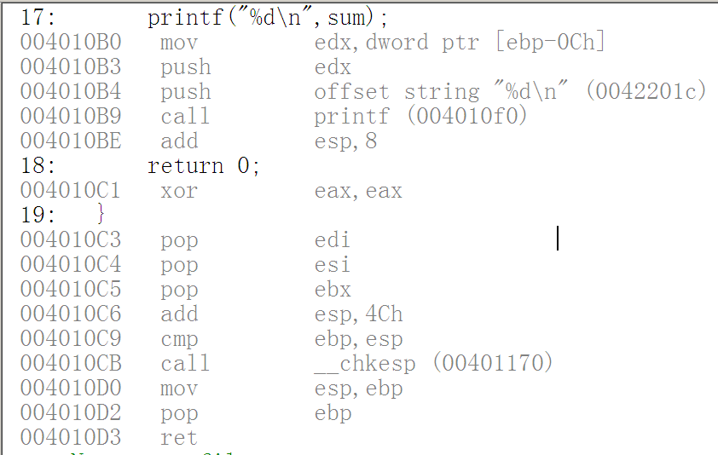
C语言程序中函数的运行机理

Slide 13
函数编译——代码优化
C语言程序中函数的运行机理
Debug版本调试中：
在局部变量之上，留了 40H个字节的空间？
局部变量的初始化值是多少？
保护了未用的一些的寄存器？
Release 版本

Slide 14
函数编译——代码优化
C语言程序中函数的运行机理
Release 版本
:00401010 push 000000C8
:00401015 push 00000064
:00401017 call 00401000
:0040101C push eax
; Possible StringData Ref from Data Obj ->"%d"
:0040101D push 00407030
:00401022 call 00401030
:00401027 add esp, 00000010
:0040102A xor eax, eax
:0040102C ret
sum=fadd(a,b);
printf("%d\n",sum);
int fadd(int x, int y)
{ int u,v,w;
u=x+10;
v=y+25;
w=u+v;
return w;
}
:00401000 mov eax, dword ptr [esp+08]
:00401004 mov ecx, dword ptr [esp+04]
:00401008 lea eax, dword ptr [ecx+eax+23]
:0040100C ret

Slide 15
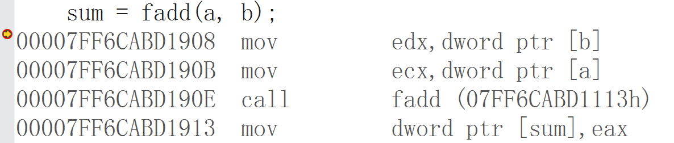
X64 平台下，编译的结果又有什么差别？
C语言程序中函数的运行机理
参数传递的变化：
第一个参数 -> ecx
第二个参数 -> edx

Slide 16
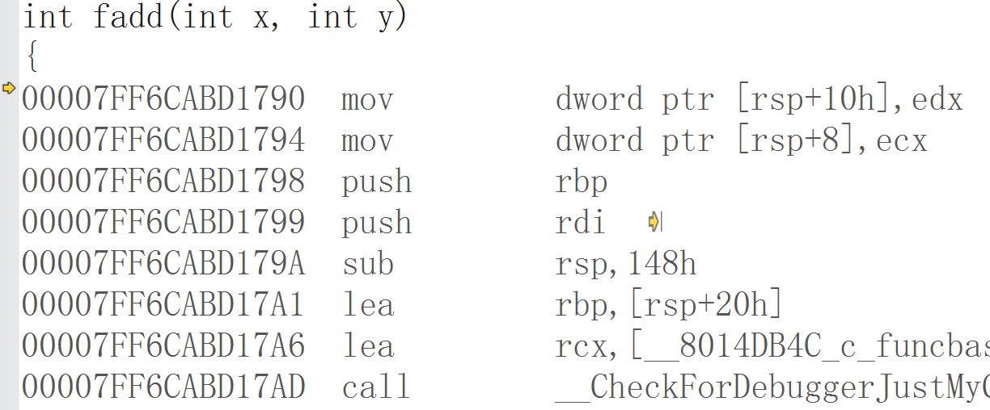
C语言程序中函数的运行机理
rsp
再空出 148h
原(rdi) 保护
原(rbp) 保护
rbp = rsp+20h
rbp+128h ->保护 rdi
rbp+130h ->保护 rbp
rbp+138h ->断点地址
rbp+140h ->a的值
即 x的地址
rsp
断点地址
断点地址
x
a的值(100)
rsp+8
x
a的值(100)
y
b的值(200)
rsp+16
y
b的值(200)

Slide 17
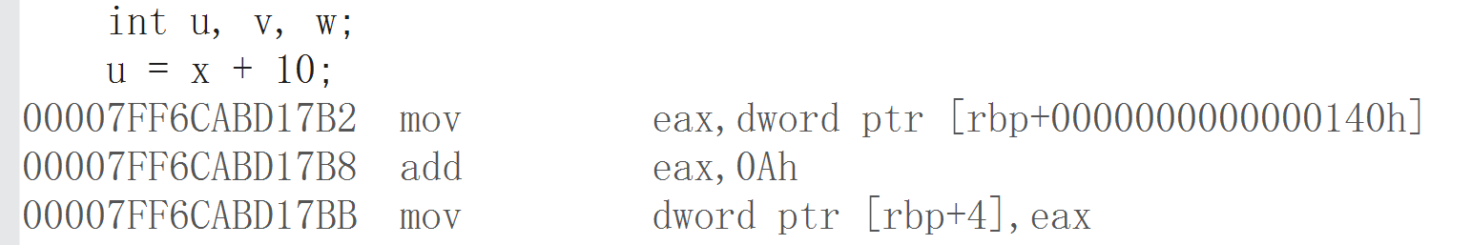
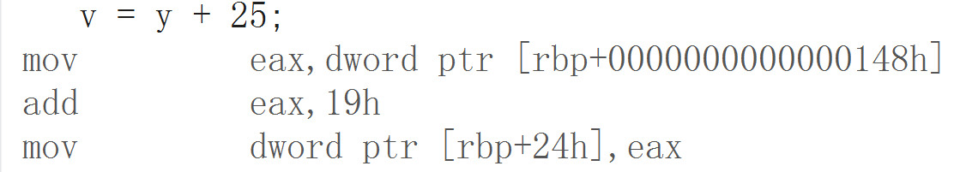
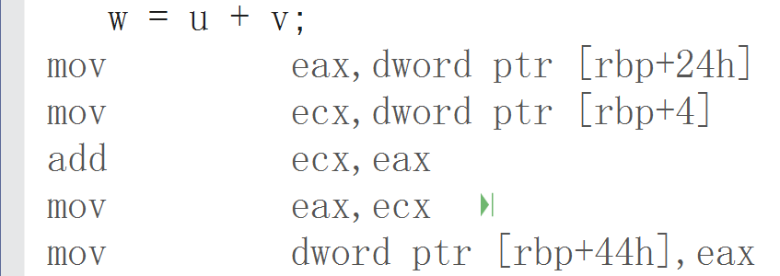
C语言程序中函数的运行机理
rsp
再空出 20h
rbp
rbp+4 u
rbp+24h v
rbp+44h w
原(rdi) 保护
原(rbp) 保护
断点地址
rbp+140h x
a的值(100)
rbp+148h y
b的值(200)

Slide 18
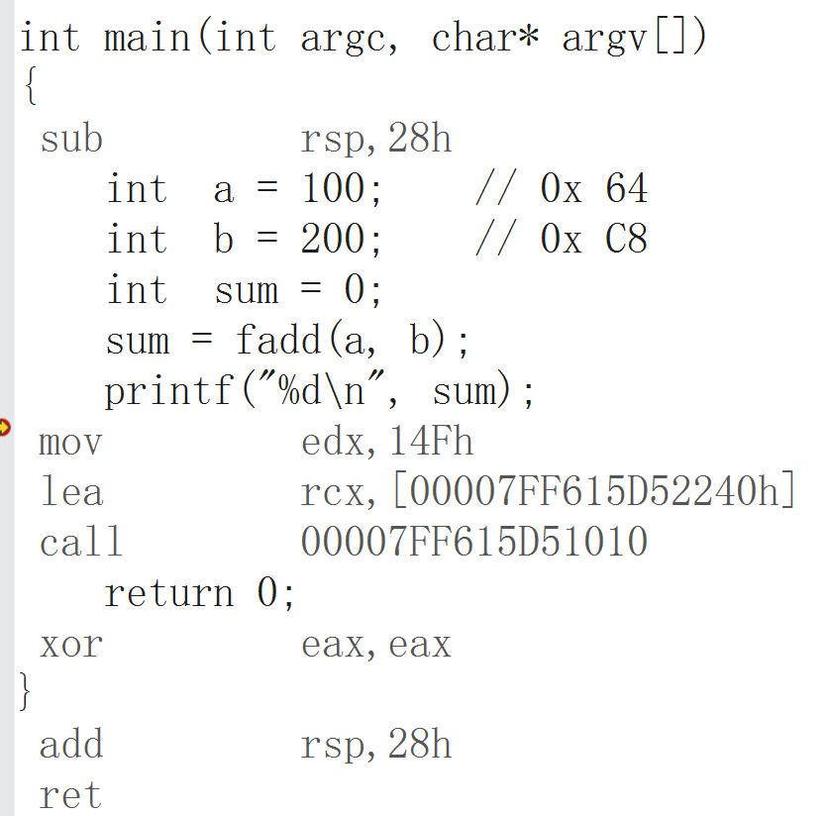
X64 平台下，Release 版的编译结果
C语言程序中函数的运行机理

Slide 19
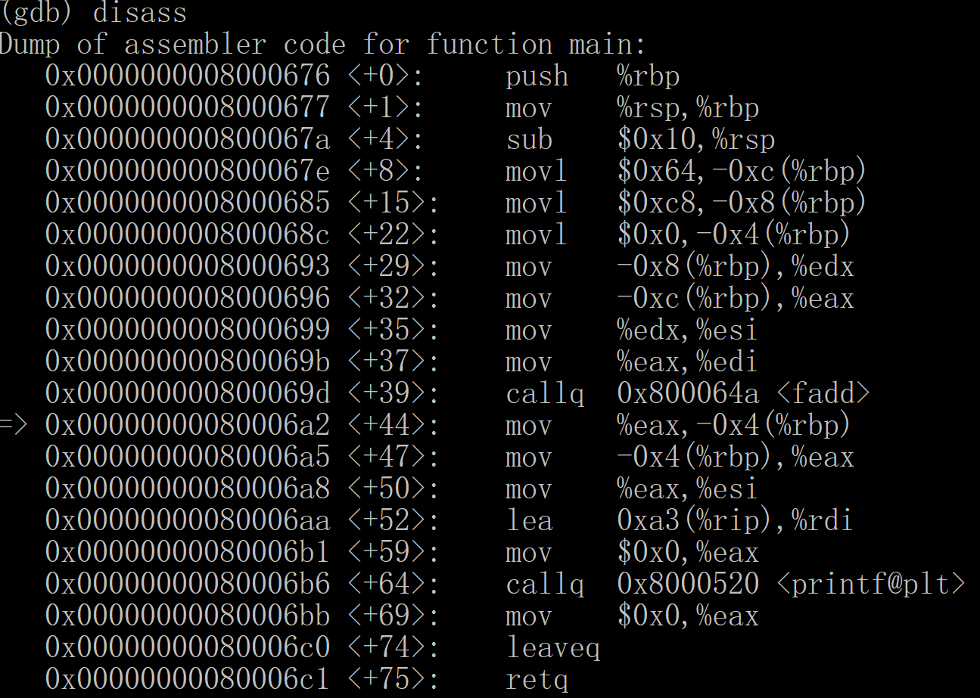
Ubuntu 环境中调试版编译结果
C语言程序中函数的运行机理

Slide 20
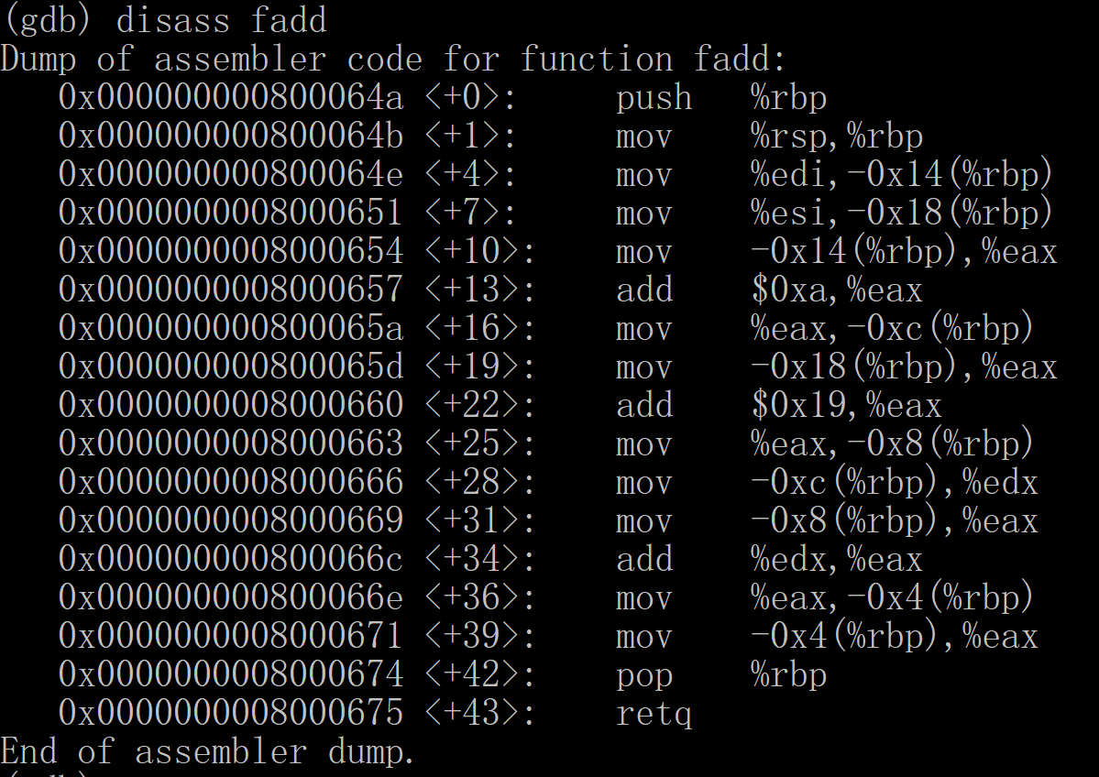
C语言程序中函数的运行机理
x
a的值(100)
y
b的值(200)
u
v
w
rsp
rbp
原(rbp)
断点地址

Slide 21
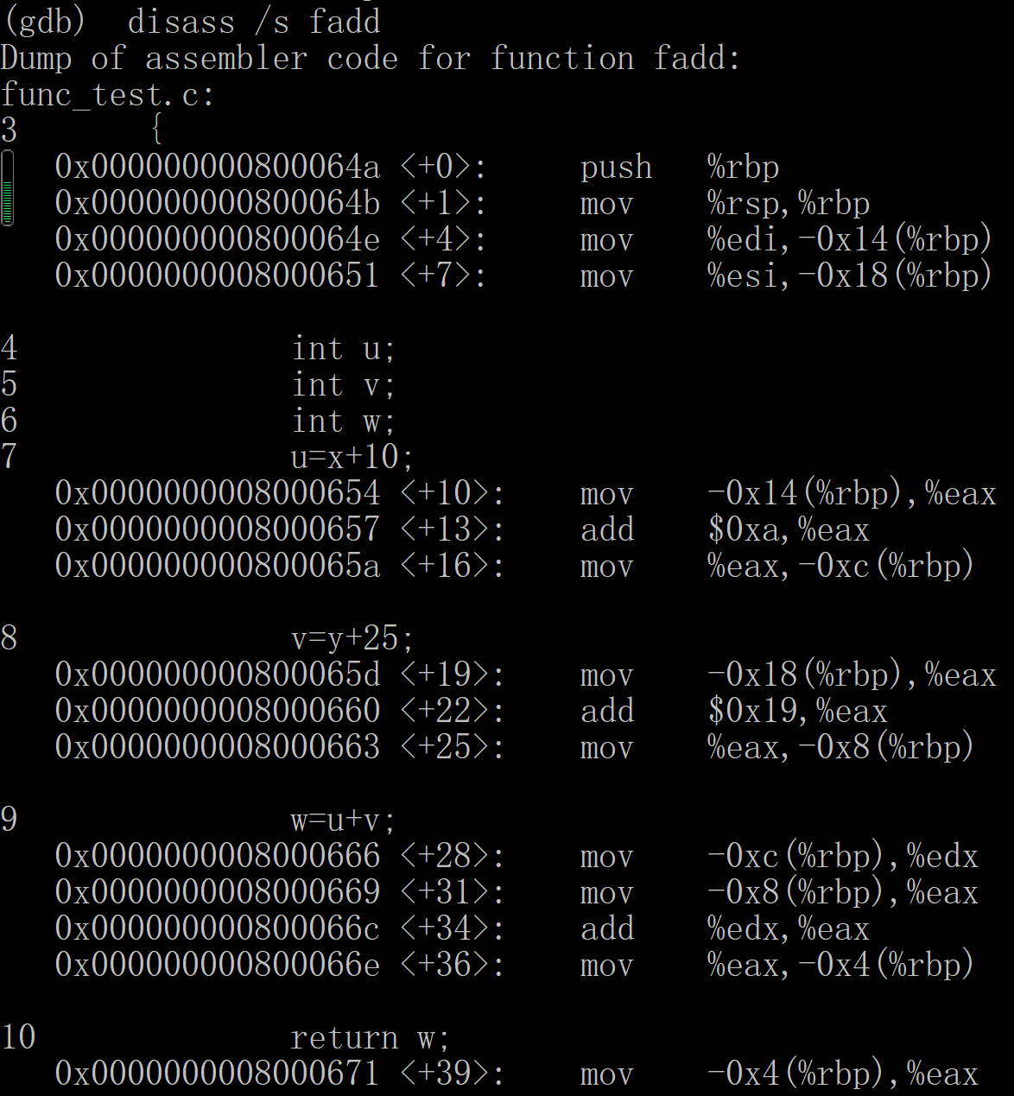
C语言程序中函数的运行机理
x
a的值(100)
y
b的值(200)
u
v
w
rsp
rbp
原(rbp)
断点地址

Slide 22
C语言程序中函数的运行机理
同一个程序，在不同的开发环境中，在不同的编译开关设置下，编译的结果是不同的！
变量和参数的空间分配也是可以变化的！
CALL、RET 的执行过程是不变的！

Slide 23
C语言程序中函数的运行机理
递归函数调用
使用递归子程序 求 N!
#include <stdio.h>
int f(int x)
{
if (x==1) return 1;
return x*f(x-1);
}
void main()
{
printf("%d\n",f(5));
}

Slide 24
C语言程序中函数的运行机理
int f(int x)
{
if (x==1) return 1;
return x*f(x-1);
}
递归函数
调用的理解
f(3),x=3
f(2),x=2
f(1),x=1

Slide 25
C语言程序中函数的运行机理
递归函数调用
:00401000 push esi
:00401001 mov esi, dword ptr [esp+08]
:00401005 cmp esi, 00000001
:00401008 jne 0040100E
:0040100A mov eax, esi
:0040100C pop esi
:0040100D ret
:0040100E lea eax, dword ptr [esi-01]
:00401011 push eax
:00401012 call 00401000
:00401017 imul eax, esi
:0040101A add esp, 00000004
:0040101D pop esi
:0040101E ret
求阶乘的子程序
Release 版本

Slide 26
讨论
C语言程序中函数的运行机理
C程序调用中，传递的入口参数，所占用的存储空间何时释放？
是在子程序中，用 RET N 好？
还是回到主程序后，修改 ESP，使之指向入口参数之下为好？
如何实现参数个数不定的函数（printf）？

Slide 27
精雕细琢——程序优化
C语言程序中函数的运行机理
strcpy的函数实现，看汇编代码
一次传送一个字节吗？
物理上，实现一个双字（位于不同位置）的传送的速度相同吗？
例如，从（1000H), (1001H)分别取出一个双字送EAX。
如何快速判断一个双字中某个字节为 0 ？
用C语言，写strcpy的实现函数，可以采用哪些技巧？

Slide 28
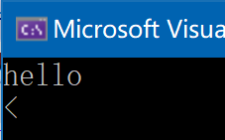
小测验
int main()
{
char* p;
char a[20];
int i=0;
p = f();
while (*(p + i) != 0) {
a[i] = p[i];
i++;
}
a[i] = 0;
printf("%s \n", a);
printf("%s \n", p);
return 0;
}
#include <stdio.h>
char* f()
{
char temp[20];
strcpy_s(temp, "hello");
return temp;
}
i
a[20]
p
temp[20]
……
i
a[20]
p
printf传入
的参数
……
i
a[20]
p

Slide 29
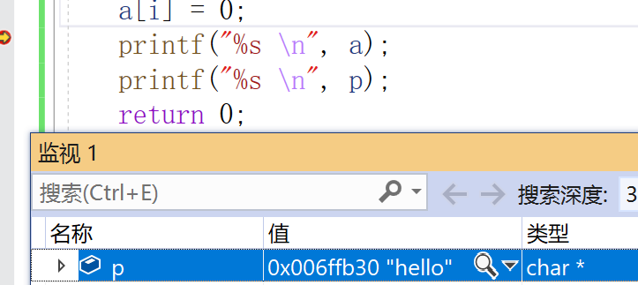
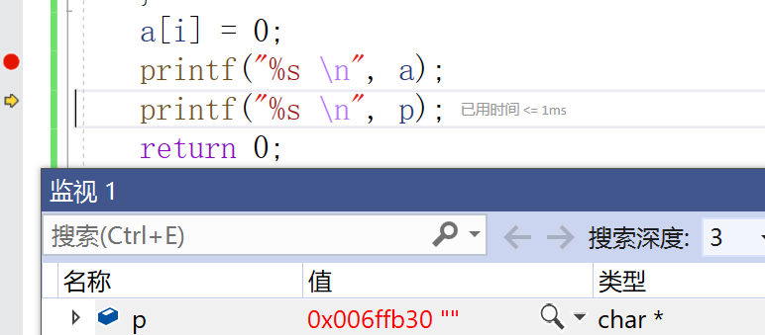
小测验
warning C4172: 返回局部变量或临时变量的地址: temp
执行printf(%s\n”,a) 后，
p 指向的单元未变
但单元中内容发生变化

